Slide 1

UNIVERSIDADE METROPOLITANA DE SANTOS - UNIMES COMISSÃO PRÓPRIA DE AVALIAÇÃO (CPA)

Slide 2

Melhorias e Fragilidades
Relata melhorias e fragilidades no ensino, extensão e pesquisa
Identifica atos e ações
Possibilita a implementação de ações de melhorias

Slide 3




COMPOSIÇÃO DA CPA –
PORTARIA nº 18/2024 – G.R
Presidente
Docente e Membros Externos
Corpo Técnico Administrativo
Discentes
O Prof. Dr. Gustavo Duarte Mendes é o presidente da Comissão Própria de Avaliação (CPA) da Universidade Metropolitana de Santos - UNIMES.
A CPA conta com a participação dos docentes: Amaury Alípio Pimentel, Ana Lúcia de Braga e Silva Santos, Elaine Cristina dos Santos Giovanini, Eliane Marta Quiñones Braz, e Marco Antônio Di Pinto; e dos membros externos : Claudio Luis Caetano Marques e Sandra Helena Matias Corrêa
A CPA também conta com a participação de membros do corpo técnico administrativo, como Daniel Sanches, Luiz Felipe Silva dos Reis, Letícia Cristiane da Conceição, Nivia Cristina Mello Queiróz e Rúbia Lisboa da Silva Oliveira.
A CPA é composta também por discentes, como Aline Carvalho Cavalcanti, Isabella Marçal de Souza, Luana Cardoso Dias, Mariane Thomaz Faião Rauscher, Stelinne de Mattos Ramos Dutra e Thiago Yuuki Kuroiwa.

Slide 4






SEGMENTOS CONSULTADOS: SOCIEDADE ACADÊMICA E CIVIL
Gestores
Corpo Docente
Corpo Técnico-Administrativo
Corpo Discente
A avaliação interna envolve a participação dos gestores da universidade.
O corpo docente também é consultado durante a avaliação interna.
Os discentes da universidade fazem parte da avaliação interna.
O corpo técnico-administrativo é outro segmento consultado na avaliação interna.
Egressos
Elementos da Sociedade
Pós-Graduados
A avaliação externa também conta com a participação dos egressos da universidade.
Os pós-graduados da universidade também fazem parte da avaliação externa.
Elementos da sociedade civil também são consultados na avaliação externa.

Slide 5





Etapas do Processo de Avaliação
Preparação/Sensibilização
1
Etapa inicial de conscientização
2
Aplicação Questionários
Coleta de dados e informações
3
Diagnóstico/Análise
Identificação de melhorias e fragilidades
4
Discussão
Debate e definição de ações
5
Divulgação
Compartilhamento dos resultados
O processo de avaliação da UNIMES segue etapas bem definidas, iniciando com a preparação e sensibilização da comunidade acadêmica. Em seguida, são aplicados questionários para a coleta de dados e informações relevantes. Com base nesse diagnóstico, é realizada uma análise detalhada, identificando tanto melhorias quanto fragilidades. Posteriormente, os resultados são discutidos e debatidos, visando a definição de ações concretas. Por fim, os resultados são amplamente divulgados para a comunidade.

Slide 6

Formas de Divulgação do Relatório da CPA
Site da UNIMES e Biblioteca
Banners Institucionais
Os relatórios da CPA estão disponíveis no site da UNIMES e de forma impressa na biblioteca, sala dos professores e Centro de Atendimento aos Alunos.
Banners com informações sobre o relatório da CPA estão distribuídos pela instituição.
Apresentação aos Setores
Os resultados do relatório da CPA são apresentados aos setores envolvidos.

Slide 7

Metodologia
O relatório de autoavaliação foi pautado nas 10 Dimensões do SINAES e na Nota Técnica de nº 08 CGACGIES/DAES/INEP, de 25 de fevereiro de 2013, que instituiu um novo instrumento matricial organizado em cinco eixos.
Em cada eixo foi realizada a análise das informações pertinentes, com vistas à elaboração de um relatório referente ao período de 2021 a 2023.

Slide 8
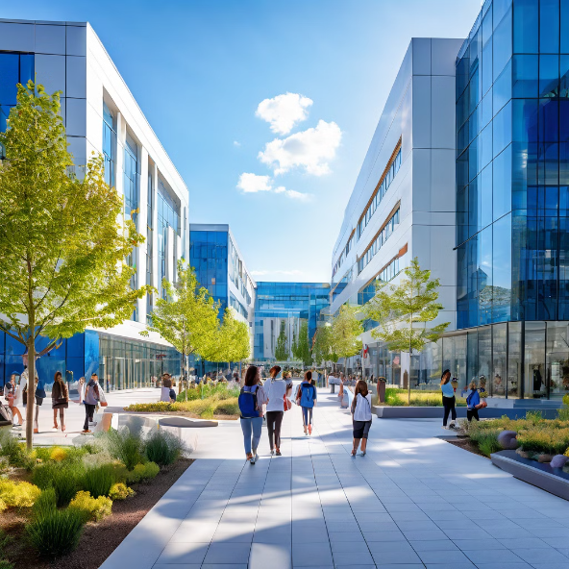
Eixos e Dimensões
EIXO 1 – Planejamento e Avaliação Institucional
EIXO 2 – Desenvolvimento Institucional
EIXO 3 – Políticas Acadêmicas
EIXO 4 – Políticas de Gestão
Contempla a Dimensão 2 (Políticas para o Ensino, a Pesquisa e a Extensão) e a Dimensão 4 (Comunicação com a Sociedade), bem como a Dimensão 9 (Políticas de Atendimento aos Discentes).
Contempla a Dimensão 5 (Políticas de Pessoal) e a Dimensão 6 (Organização e Gestão Institucional) e também a Dimensão 10 (Sustentabilidade Financeira).
Contempla a Dimensão 1 (Missão e Plano de Desenvolvimento Institucional) e a Dimensão 3 (Responsabilidade Social).
Envolve a Dimensão 8 (Planejamento e Avaliações).
EIXO 5 – Infraestrutura
Compreende a Dimensão 7 (Infraestrutura Física).

Slide 9
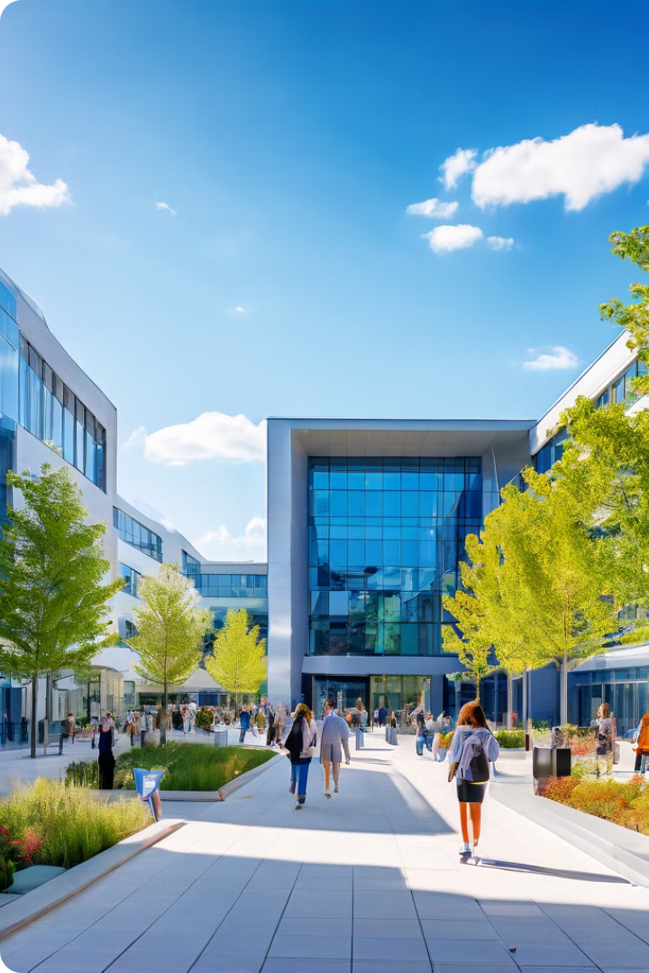
Visão Geral dos Resultados
Os resultados referentes aos questionários aplicados durante o triênio 2021-2023 revelam aspectos importantes sobre a Universidade Metropolitana de Santos - UNIMES. De modo geral, os dados coletados apontam para avanços significativos em diversas áreas, bem como a identificação de algumas fragilidades que merecem atenção e ações de melhoria.

Slide 10

Fragilidades - Questionário do Corpo Técnico Administrativo
1
Desconhece o Plano de Carreira
2
Dificuldade da Comunicação com a Sociedade
3
Falta de Adesão nos Projetos de Extensão
O corpo técnico administrativo relata desconhecimento sobre o plano de carreira da instituição, o que pode gerar insegurança e dificuldades em seu desenvolvimento profissional.
O corpo técnico administrativo aponta uma falta de adesão e engajamento nos projetos de extensão promovidos pela universidade, o que pode indicar a necessidade de uma maior divulgação e incentivo a essa participação.
Há uma percepção de dificuldade na comunicação entre a universidade e a sociedade civil, o que pode prejudicar a divulgação das atividades e projetos desenvolvidos.

Slide 11
Melhorias – Questionário do Corpo Técnico Administrativo
Aquisição de Mesas e Cadeiras Ergonômicas
Melhoria no Bicicletário
Outra melhoria apontada é a melhoria no bicicletário, facilitando o acesso e a segurança para aqueles que optam por se deslocar de bicicleta até a universidade.
O corpo técnico administrativo destaca como melhoria a aquisição de mesas e cadeiras ergonômicas, o que contribui para o conforto e bem-estar dos funcionários durante o trabalho.
Melhoria na Comunicação entre os Setores
Implantação das Reuniões Mensais para Abordar Assuntos Gerais
Os funcionários também destacam a melhoria na comunicação entre os diferentes setores da universidade, o que facilita a integração e o fluxo de informações.
A implantação de reuniões mensais para abordar assuntos gerais é vista como uma melhoria, pois promove a participação e o envolvimento do corpo técnico administrativo nas discussões e decisões da instituição.

Slide 12


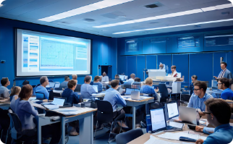

Fragilidades – Questionário do Corpo Docente
Comunicação com a Sociedade
Adesão em Atividades de Pesquisa e Extensão
Equipamentos e Materiais para as Aulas
Práticas Insuficientes
Os professores apontam a necessidade de mais práticas e atividades aplicadas, além de uma maior integração entre teoria e prática, para uma formação mais completa dos alunos.
O corpo docente aponta dificuldades na comunicação entre a universidade e a sociedade civil, o que pode prejudicar a divulgação das atividades e projetos desenvolvidos.
O corpo docente destaca a insuficiência de equipamentos e materiais adequados para a realização das aulas, o que pode comprometer a qualidade do ensino.
Os professores apontam uma falta de adesão e engajamento nos projetos de pesquisa e extensão promovidos pela universidade, indicando a necessidade de maior divulgação e incentivo a essa participação.

Slide 13



Melhorias - Questionário do Corpo Docente
Maior Conhecimento do Plano de Carreira
Maior Divulgação dos Cursos
Maior Fomento à Pesquisa
Os docentes apontam um maior fomento e participação em projetos de pesquisa, iniciação científica, com apresentação em semanas acadêmicas, congressos e simpósios, nacionais e internacionais, com divulgação interna e externa.
O corpo docente relata ter um maior conhecimento sobre o plano de carreira da instituição, o que gera satisfação com as condições de trabalho.
Os professores destacam a maior divulgação dos cursos, projetos de extensão, semanas acadêmicas e encontros de transversalidades no calendário escolar da UNIMES.

Slide 14
Fragilidades - Questionário do Corpo Discente (Presencial)
Falta de Comunicação com a Sociedade
Insatisfação Parcial com a Acessibilidade e Segurança
Os alunos apontam uma dificuldade na comunicação entre a universidade e a sociedade civil, o que pode prejudicar a divulgação das atividades e projetos desenvolvidos.
Parte dos alunos demonstra insatisfação com as condições de acessibilidade e segurança no campus, o que requer atenção e melhorias.
Adequação das Salas de Aula
Aquisição de Equipamentos e Materiais para aulas Práticas
Os alunos indicam a necessidade de melhor adequação das salas de aula em termos de acústica, luminosidade, climatização e conservação, visando proporcionar um ambiente mais propício ao aprendizado.
Os alunos apontam a necessidade de aquisição de mais equipamentos e materiais para a realização de aulas práticas, a fim de complementar e enriquecer o processo de ensino-aprendizagem.
Atendimento a Alunos com Dificuldades de Aprendizado
Os alunos relatam a necessidade de um melhor atendimento e suporte para aqueles que apresentam dificuldades de aprendizado, visando garantir o pleno desenvolvimento acadêmico.

Slide 15
Melhorias – Questionário do Corpo Discente (Presencial)
Integração de Ações Internas e Externas entre Vários Cursos
Maior Envolvimento com Projetos de Pesquisa e Extensão
Utilização de Métodos e Técnicas Didático-Pedagógicas com Avanços Tecnológicos
Os alunos destacam a melhoria na integração de ações internas e externas entre os diversos cursos da universidade, promovendo uma maior sinergia e colaboração entre as diferentes áreas.
Os alunos apontam um maior envolvimento e participação em projetos de pesquisa e extensão, o que enriquece sua formação acadêmica e promove uma maior integração com a comunidade.
Os estudantes destacam a melhoria na utilização de métodos e técnicas didático-pedagógicas, com a incorporação de avanços tecnológicos, o que contribui para uma experiência de aprendizagem mais dinâmica e engajadora.
Adequação Parcial da Infraestrutura dos Laboratórios, Salas de Aulas e Salas de Apoio
Aquisição de Novos Equipamentos para os Laboratórios
Os estudantes destacam a aquisição de novos equipamentos para os laboratórios, o que contribui para a melhoria das práticas e experimentos realizados durante o processo de ensino-aprendizagem.
Os alunos apontam uma adequação parcial da infraestrutura dos laboratórios, salas de aula e salas de apoio, o que melhora as condições para o desenvolvimento das atividades acadêmicas.

Slide 16

Cronograma dos Questionários –
Triênio 2024 - 2026

Slide 17
